Slide 1
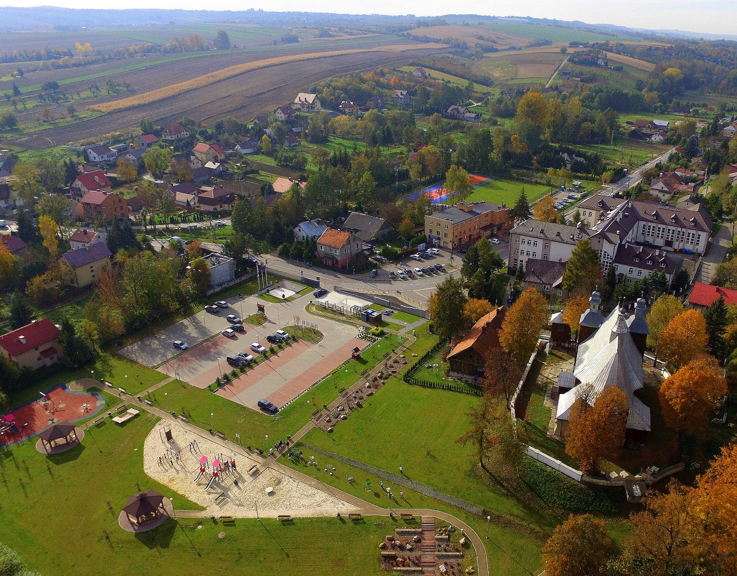


Budżet Gminy Iwanowice
na 2026 r.

Slide 2
Kwota planowanych dochodów budżetu na 2026 r. to kwota
95 457 554,13 zł (87 133 804,03 zł – 2025 r.)
W tym:
Dochody bieżące – 75 144 838,71 zł (68 519 624,98 zł – 2025 r.)
Dochody majątkowe – 20 312 715,42 zł (18 614 179,05 zł – 2025 r.)
Na dochody bieżące składają się m.in.
Wpływy z podatków (m.in. rolnego, leśnego, podatków i opłat lokalnych od osób prawnych) – 2 605 000 zł (2 408 000 zł -2025) w tym podatek od nieruchomości: 2 500 000 zł
Wpływy z podatków (m.in. rolnego, leśnego, podatków i opłat lokalnych od osób fizycznych) – 5 306 300 zł (4 711 000 zł – 2025) w tym podatek od nieruchomości – 1 850 000 zł
Udział gminy w podatkach w podatkach stanowiących dochód budżetu państwa – 37 467 426 zł (32 056 978,19 zł – 2025);
Subwencje ogólne z budżetu państwa – 14 816 826 zł (17 752 372, 82 zł – 2025)
Planowane dochody na 2026 r.

Slide 3
Kwota planowanych wydatków budżetu na 2026 r. to kwota
106 323 619, 92 zł (86 055 191,20 zł – 2025 r.)
W tym:
Wydatki bieżące – 67 538 313,72 zł (62 702 196,75 zł -2025 r.)
Wydatki majątkowe – 38 785 306,20 zł (23 352 994,45 zł -2025 r.)
Różnica między dochodami i wydatkami stanowi deficyt w kwocie 10 866 065,79 zł.
Finansowanie deficytu:
Planowana kwota przychodów – 12 857 040,22 zł, w tym:
Wolne środki – 900 000 zł
Pożyczki, kredyty – 11 957 040,22 zł
Planowana kwota rozchodów – 1 990 974,43 zł, w tym:
Wykup papierów wartościowych – 1 170 000 zł
Spłaty pożyczek i kredytów – 820 974,43 zł
Rezerwy ogólne budżetu – 1 070 557 zł w tym 100 000 zł to rezerwa oświatowa, 200 000 zł rezerwa ogólna a kwota 345 000 zł to rezerwa z zakresu zarządzania kryzysowego. Rezerwa inwestycyjna – 425 557 zł.
Planowane wydatki na 2026 r.

Slide 4
Wydatki majątkowe – 38 808 506,20 zł
Wydatki w zakresie funduszu sołeckiego na 2026 r. to kwota
860 658,97 zł (647 404,80 zł – 2025 r.)
Najważniejsze inwestycje:
Infrastruktura wodociągowa (w tym budowa zbiornika w Widomej) –
2 900 162 zł;
Drogi do pól (Damice, Celiny, Iwanowice Dworskie, Narama Ustki) – 350 000 zł
Drogi wojewódzkie – 183 112 zł;
Drogi powiatowe – 255 812 zł;
Drogi gminne (w tym przebudowa mostu na Dłubni w Iwanowicach Dworskich) – 780 000 zł;
Drogi wewnętrzne – 154 000 zł;
Turystyka (scena mobilna, Krasieniec Zakupny, Grzegorzowice Wielkie, Sułkowice, Żerkowice) – 2 167 000 zł;
SIM Ziemia Krakowska – budowa mieszkań na wynajem – 14 000 000 zł
Ochotnicze Straże Pożarne (Biskupice, Zalesie, Grzegorzowice, Narama, Sieciechowice, Widoma, Krasieniec Stary) – 613 000 zł
Szkoły podstawowe (termomodernizacje: Celiny, Narama, Poskwitów, Sieciechowice, Widoma, Iwanowice) – 12 367 986,31 zł
Wydatki inwestycyjne w 2026 r.

Slide 5
Najważniejsze inwestycje:
Projekty – Nowa jakość edukacji szkolnej oraz Dostępne, integrujące i wspierające uczniów szkoły – 76 000 zł + 140 500 zł;
Budowa przydomowych oczyszczalni – 2 500 000 zł;
Budowa PSZOK – 1 000 000 zł;
Budowa oświetlenia ulicznego – 145 000 zł;
Wykonanie instalacji gazowej w świetlicy w Celinach – 80 000 zł;
Budowa świetlicy wiejskiej w Zagaju – 30 000 zł;
Opracowanie dokumentacji dla domu kultury – 25 000 zł;
Dokumentacja dla placu zabaw w Krasieńcu Starym – 15 176, 89 zł;
Monitoring na boisku w Widomej – 18 000 zł.
Wydatki inwestycyjne w 2026 r.

Slide 6
Wybrane wydatki bieżące:
- Lokalny transport zbiorowy – 2 990 150 zł
Bieżące utrzymanie dróg gminnych - 1 479 500 zł
Wydatki na utrzymanie publicznych centrów turystyczno-rekreacyjnych – 273 300 zł
Rada Gminy – 368 250 zł
Zadania realizowane na zlecenie Urzędu Wojewódzkiego – 507 951 zł
Urząd Gminy – 4 673 606 zł (4 596 047 zł – 2025)
Promocja gminy – 205 000 zł
Wydatki bieżące na OSP – 496 620 zł
Szkoły Podstawowe – 24 278 200 zł (23 348 503 zł – 2025)
Przedszkola – 5 050 000 zł (4 865 269 zł – 2025)
Inne formy wychowania przedszkolnego – 410 000 zł
Dowożenie uczniów do szkół – 532 000 zł (520 000 zł – 2025)
Realizacja zadań wymagających stosowania specjalnej organizacji nauki dla dzieci w przedszkolach – 1 880 000 zł (1 081 000 zł – 2025)
Realizacja zadań wymagających stosowania specjalnej organizacji nauki dla dzieci w szkołach – 3 672 600 zł (3 001 041 zł – 2025)
Dzienny Dom Seniora+ w Grzegorzowicach Wielkich – 682 254 zł (594 000 zł-2025)
Dotacje dla Klubów Seniora – 80 000 zł
Wydatki związane z zagospodarowaniem odpadów komunalnych – 3 275 833 zł (2 915 370 zł – 2025)
Dotacja dla Gminnego Centrum Kultury i Bibliotek – 1 200 000 zł (900 000 zł – 2025)
Wydatki bieżące w 2026 r.

